Slide 1
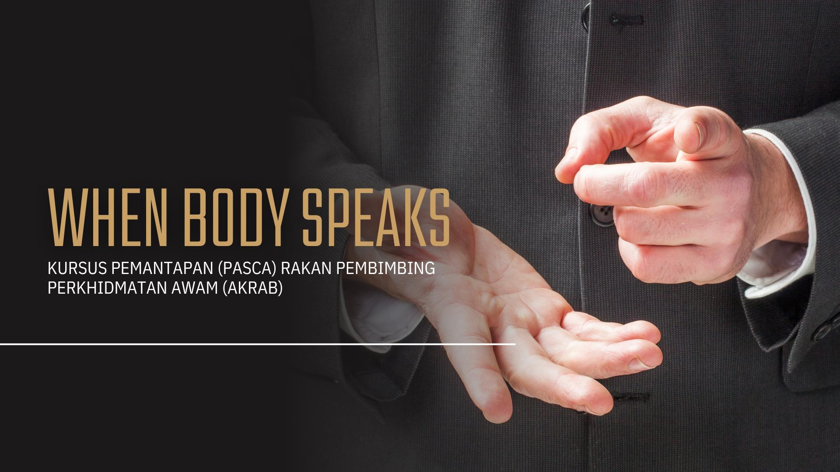

Slide 2


Slide 3
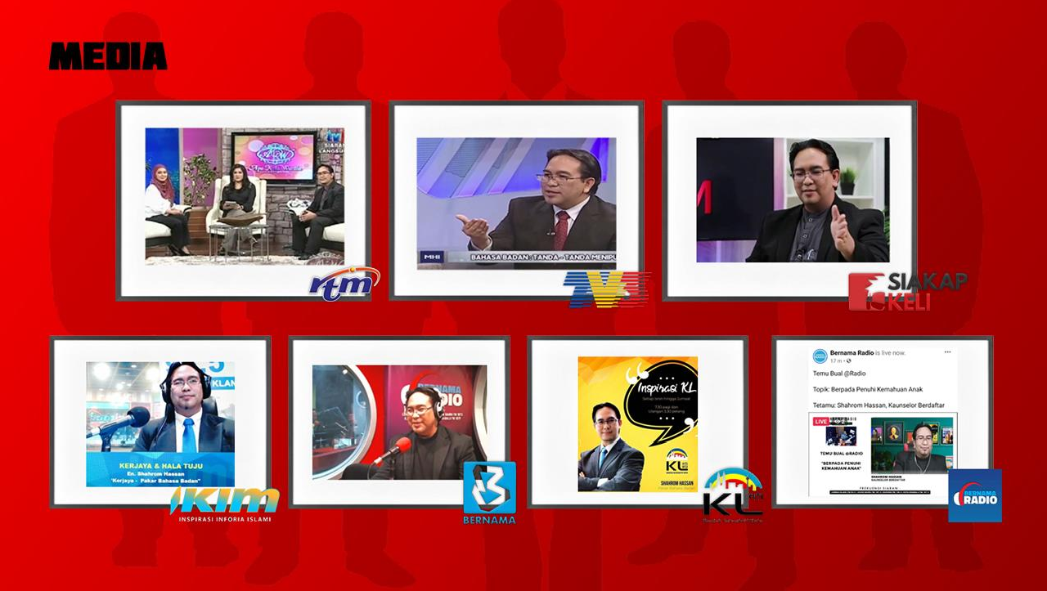

Slide 4

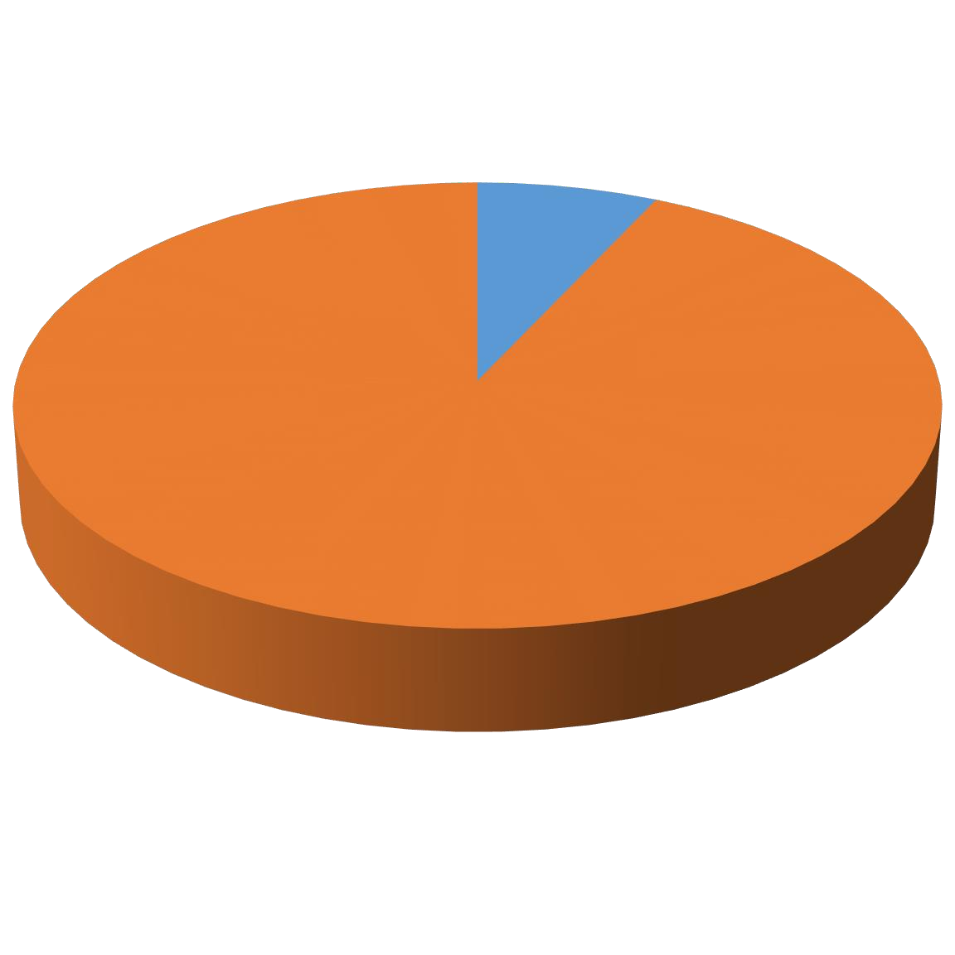


KOMUNIKASI
7%
93%
VERBAL
NON-VERBAL

Slide 5



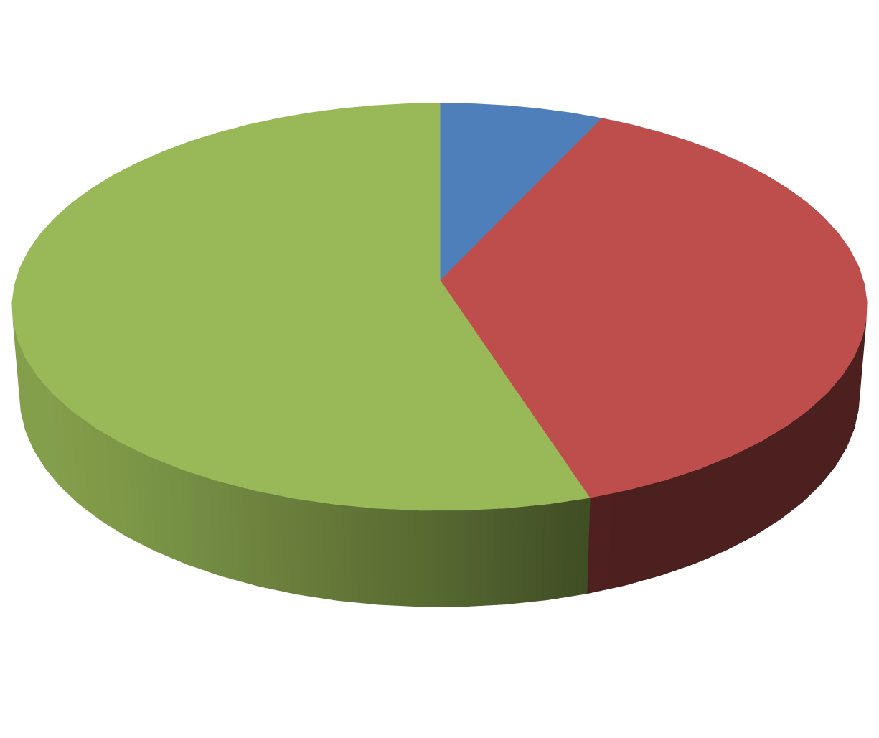
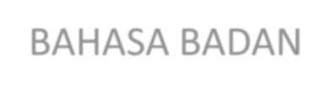
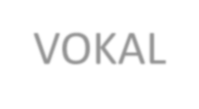
NON-VERBAL
7%
55%
BAHASA BADAN
38%
VOKAL

Slide 6
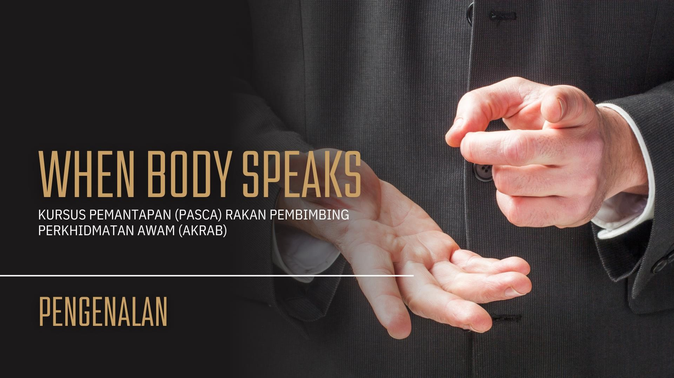

KELEBIHAN

Slide 7
KELEBIHAN BAHASA BADAN
Pengurusan Persepsi (First Impression
Mengelak Diri daripada Dimanipulasi
Kecanggihan Teknologi Tidak Dapat Memberi Jawapan Yang Tepat
Menjadikan Diri Lebih Tabayyun

Slide 8
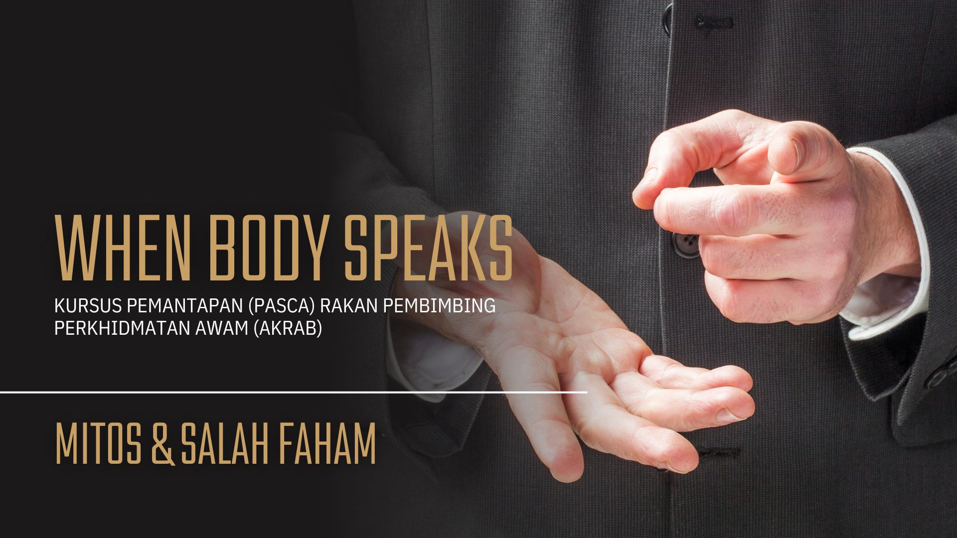

Slide 9
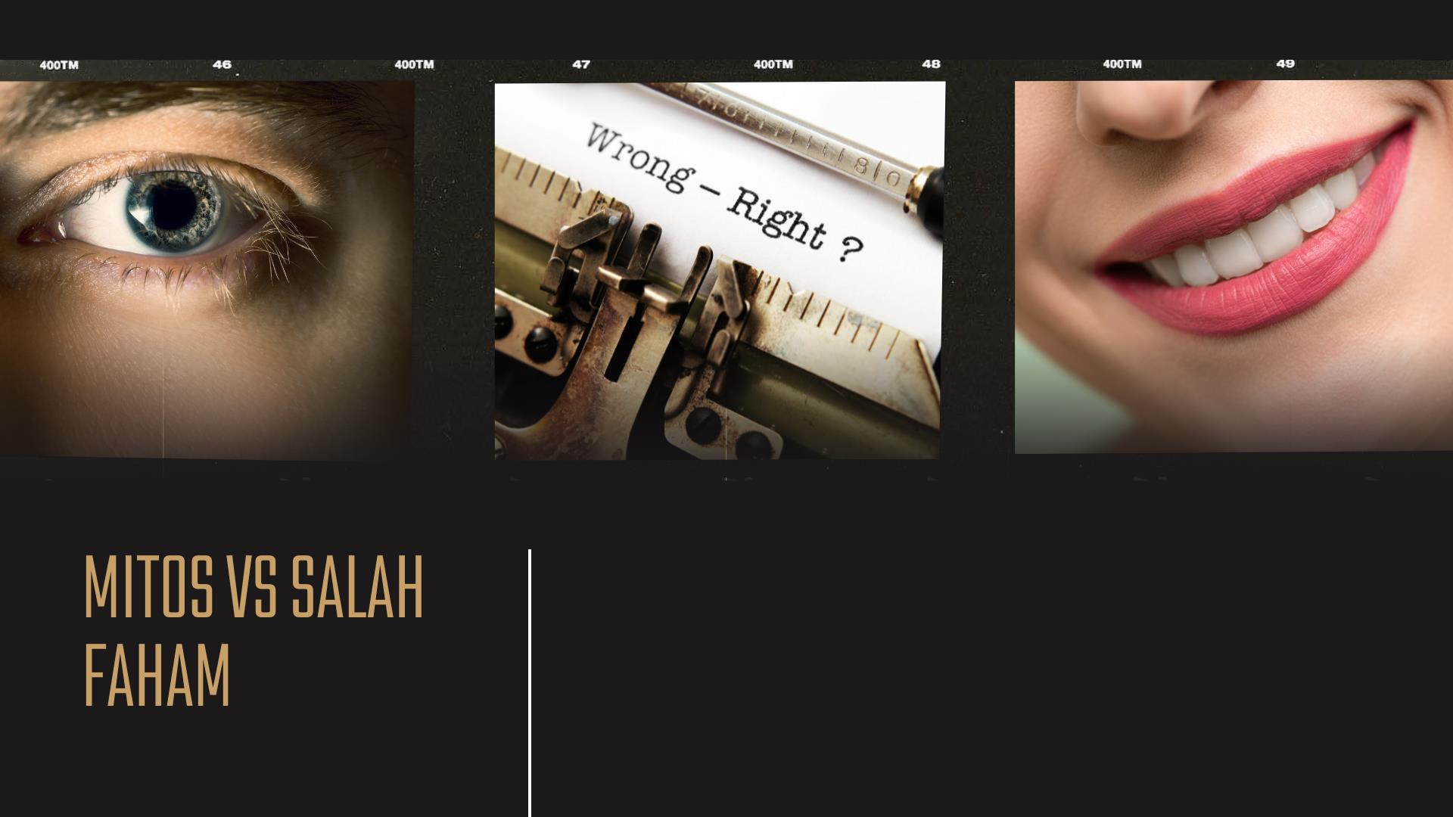
BAHASA BADAN BOLEH BANTU MEMBACA MINDA SESEORANG
#1

Slide 10
BAHASA BADAN TERTENTU BOLEH MEMBUATKAN ORANG LAIN HORMAT PADA KITA
#2

Slide 11
BAHASA BADAN BERSIFAT UNIVERSAL
#3

Slide 12
SESEORANG YANG MENIPU TIDAK AKAN MEMBERI
EYE-CONTACT
#4

Slide 13
SENYUM KEPADA SEMUA ORANG AKAN MEMBUATKAN ORANG LAIN MENGHORMATI KITA
#5

Slide 14
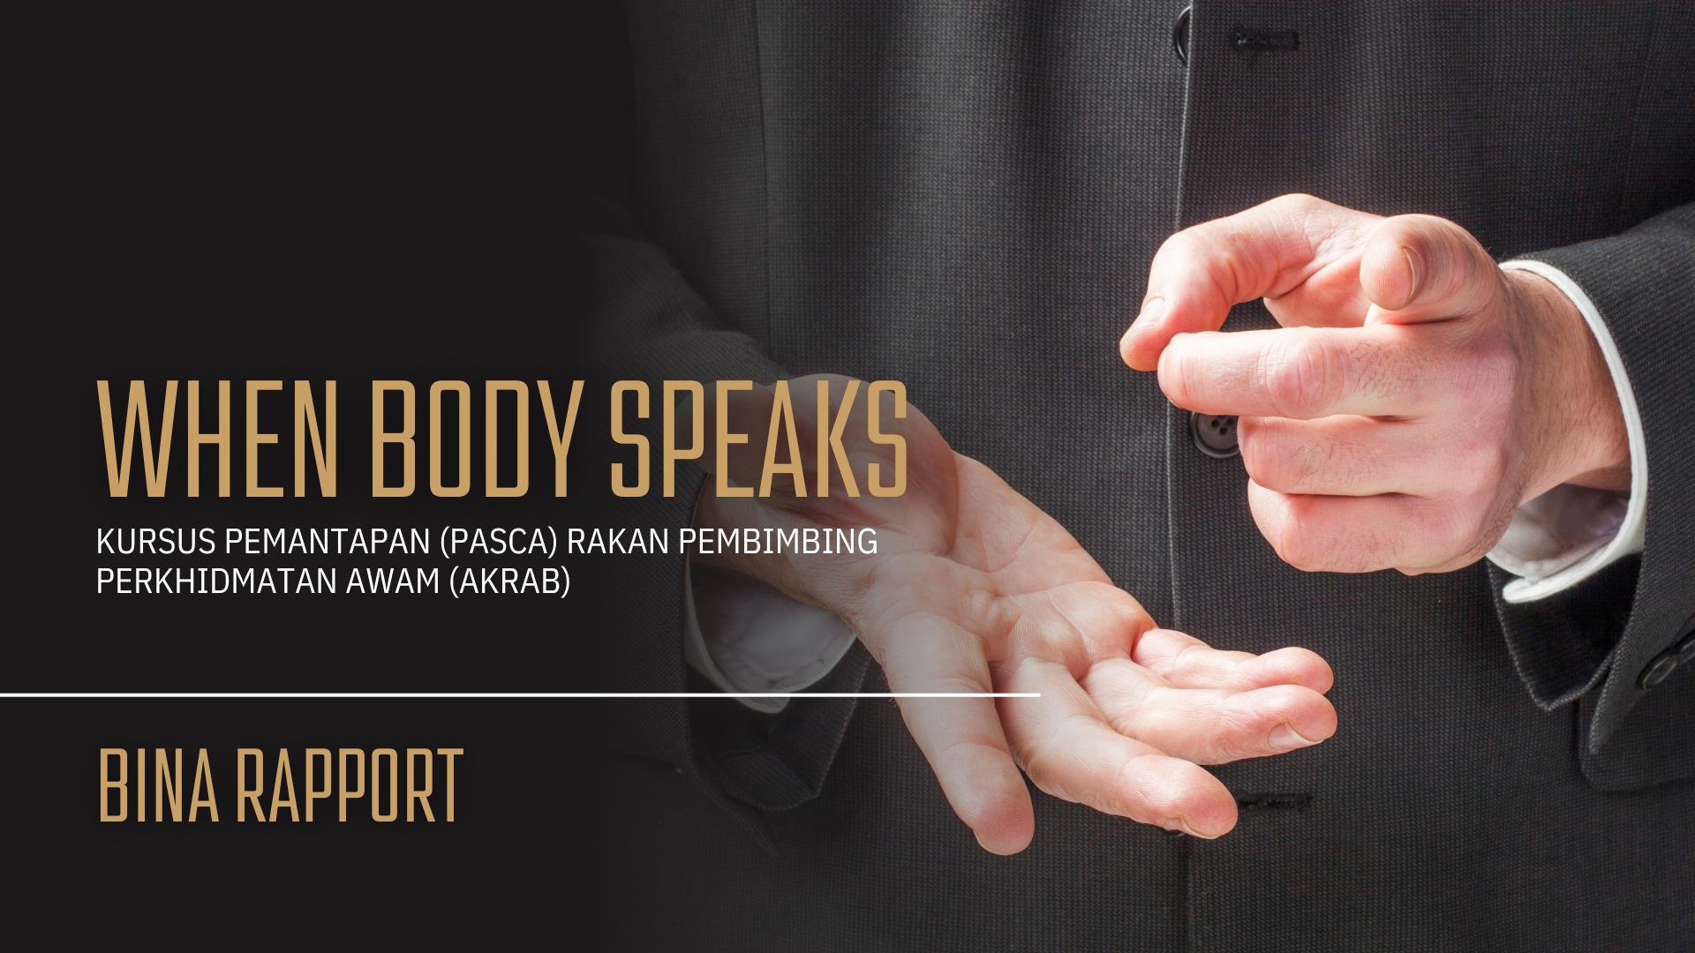

Slide 15
BINA RAPPORT
Membina hubungan harmoni di antara kita bersama seseorang untuk mewujudkan kepercayaan.
Bagaimana manusia berinteraksi, mengenalpasti perasaan & membina komunikasi 2 hala.

Slide 16





RAPPORT
KEPERCAYAAN
KERJASAMA

Slide 17
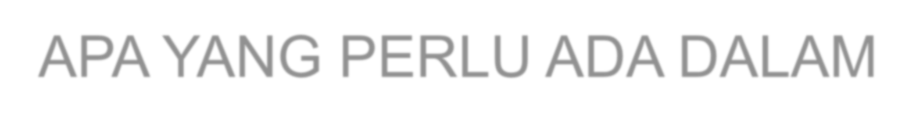
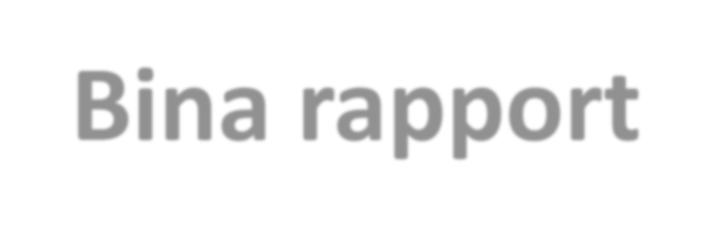
APA YANG PERLU ADA DALAM
Bina rapport

Slide 18





NAMA
CARI TITIK PERSAMAAN
RAJIN-RAJIN MENDENGAR

Slide 19



TANYA SOALAN
PERHATI BAHASA BADAN
USAH JUDGE

Slide 20

2

Slide 21





QUESTIONS
HOTSPOT
BASELINE

Slide 22
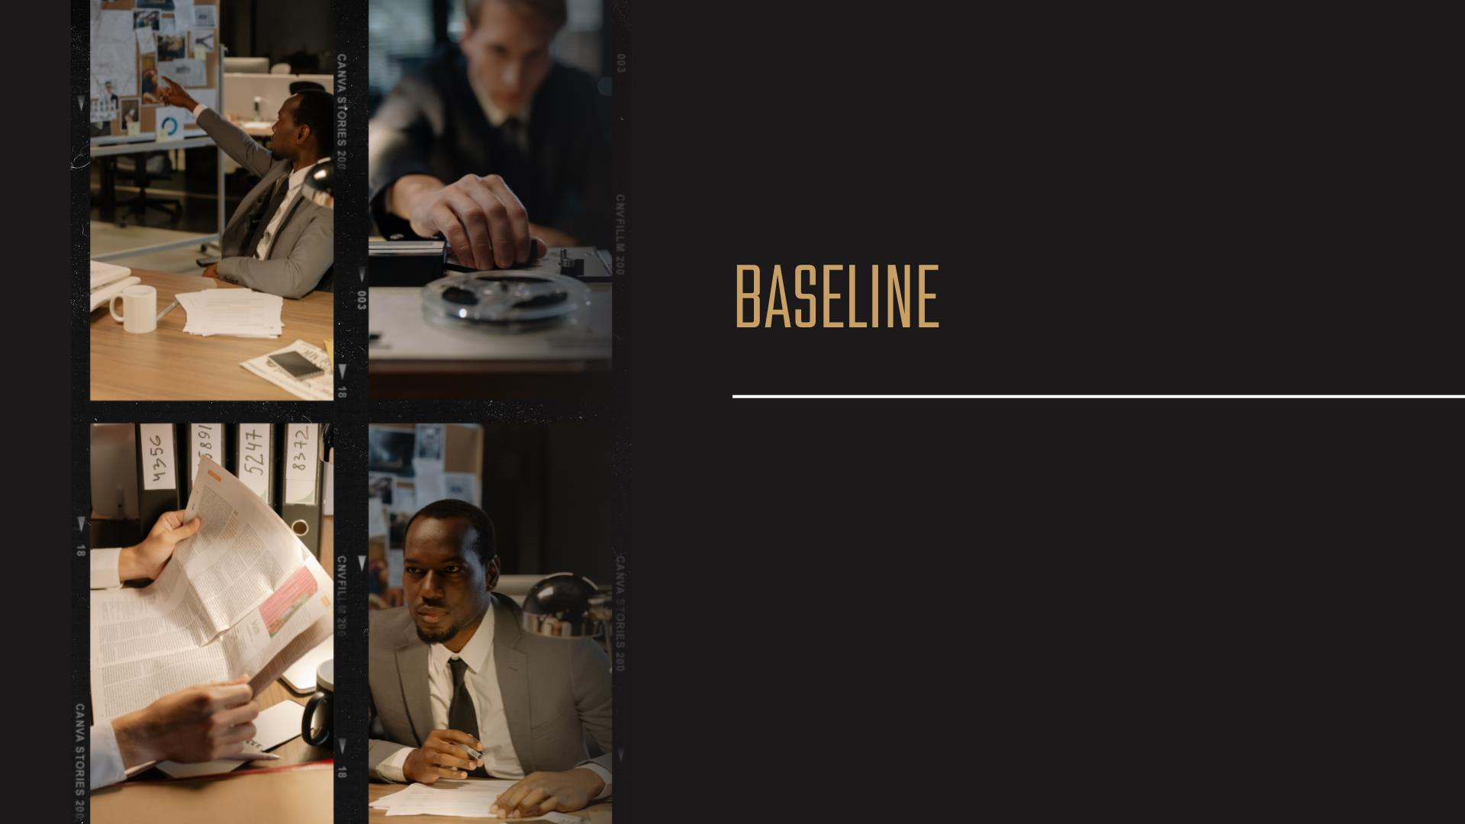
Keadaan seseorang dalam situasi tenang & habit
APA YANG PERLU DILAKUKAN
Usah Judge

Slide 23

Keadaan seseorang dalam stress dan rasa tidak selesa @ trigger dengan sesuatu
APA YANG PERLU DILAKUKAN
Mula Menilai Maksud Bahasa Badan

Slide 24
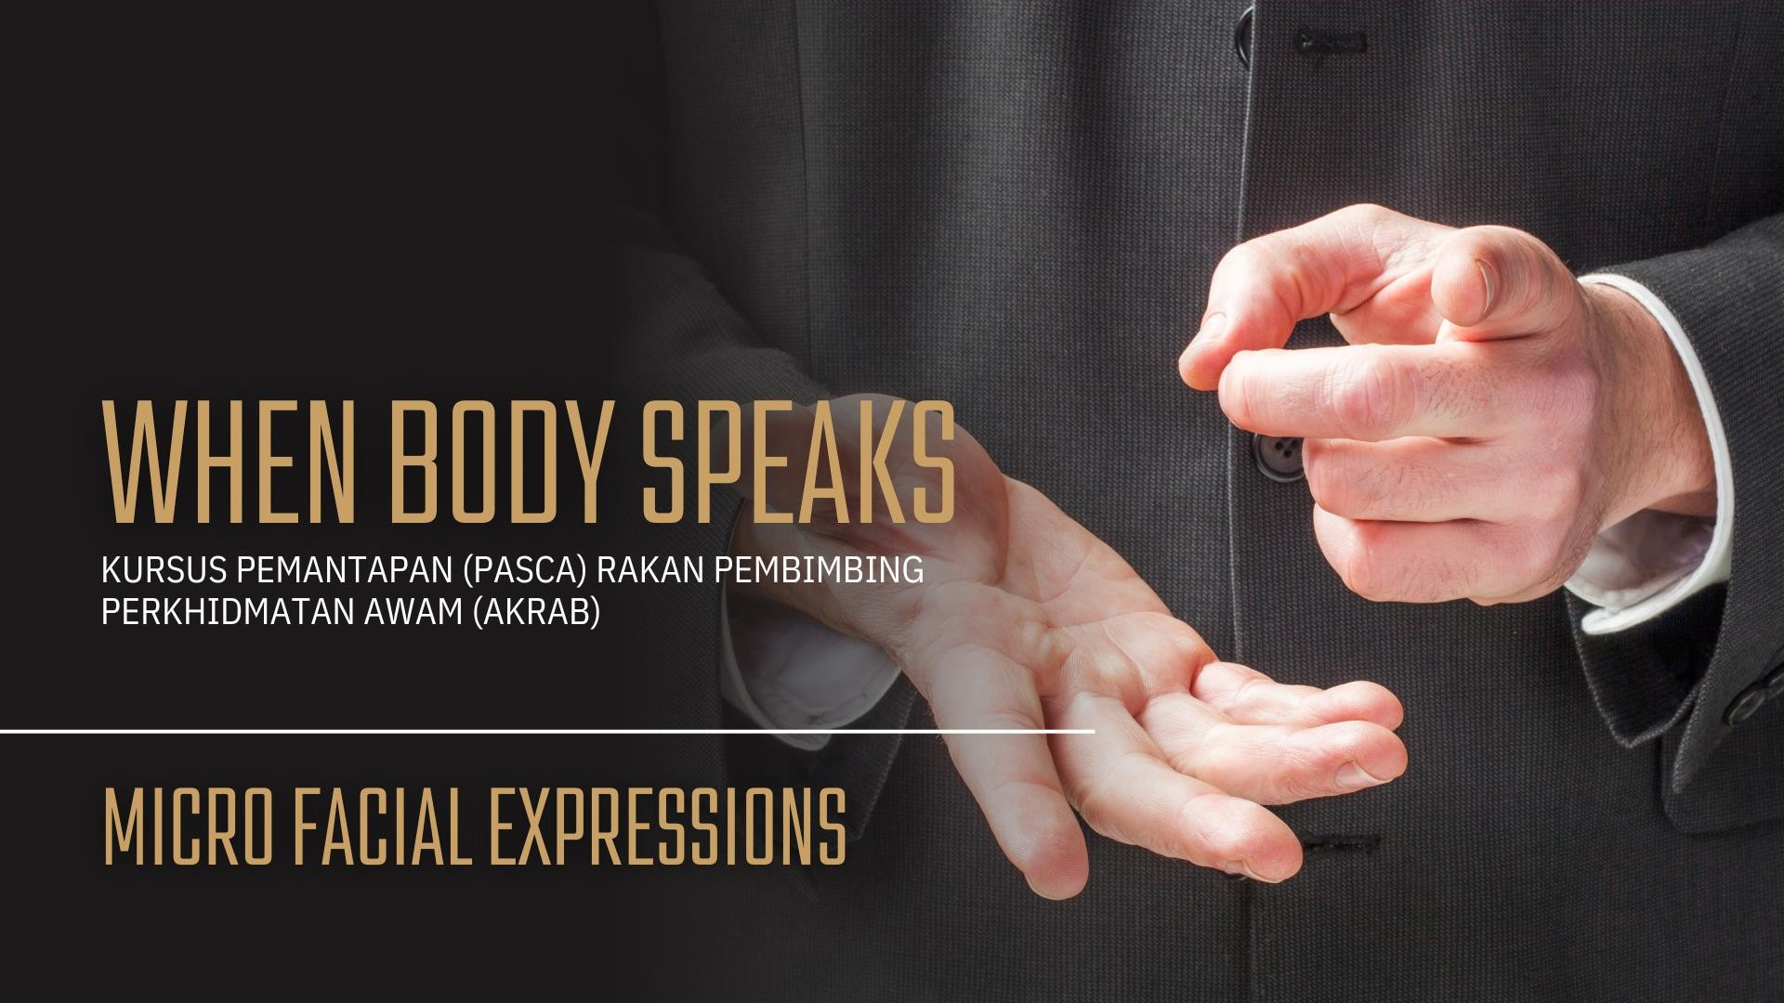
MICRO FACIAL EXPRESSIONS

Slide 25
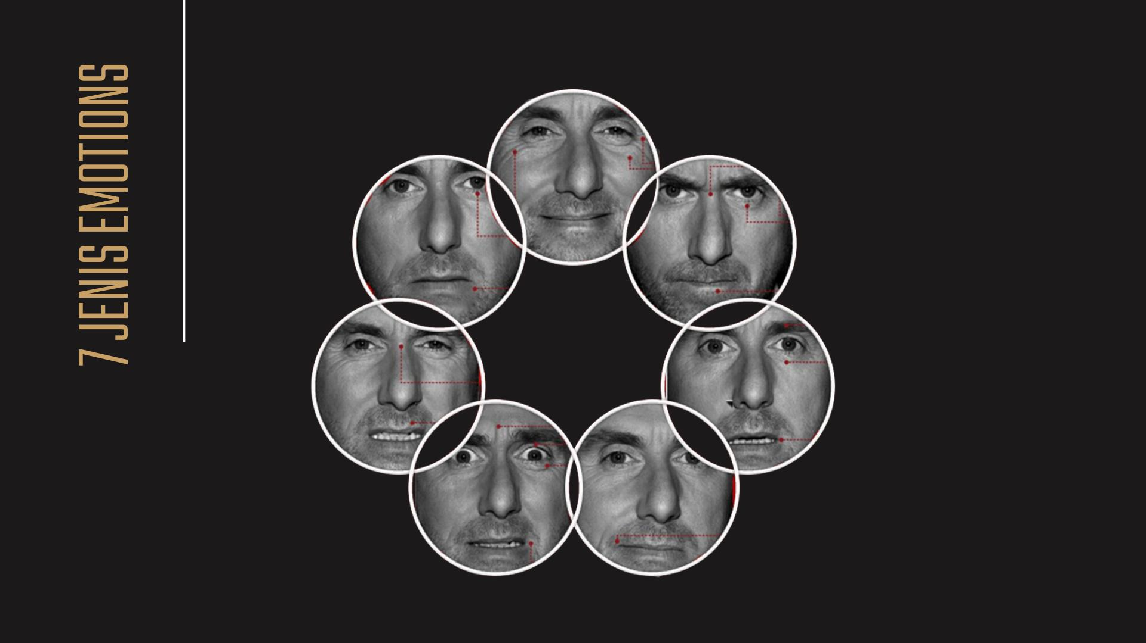

Slide 26
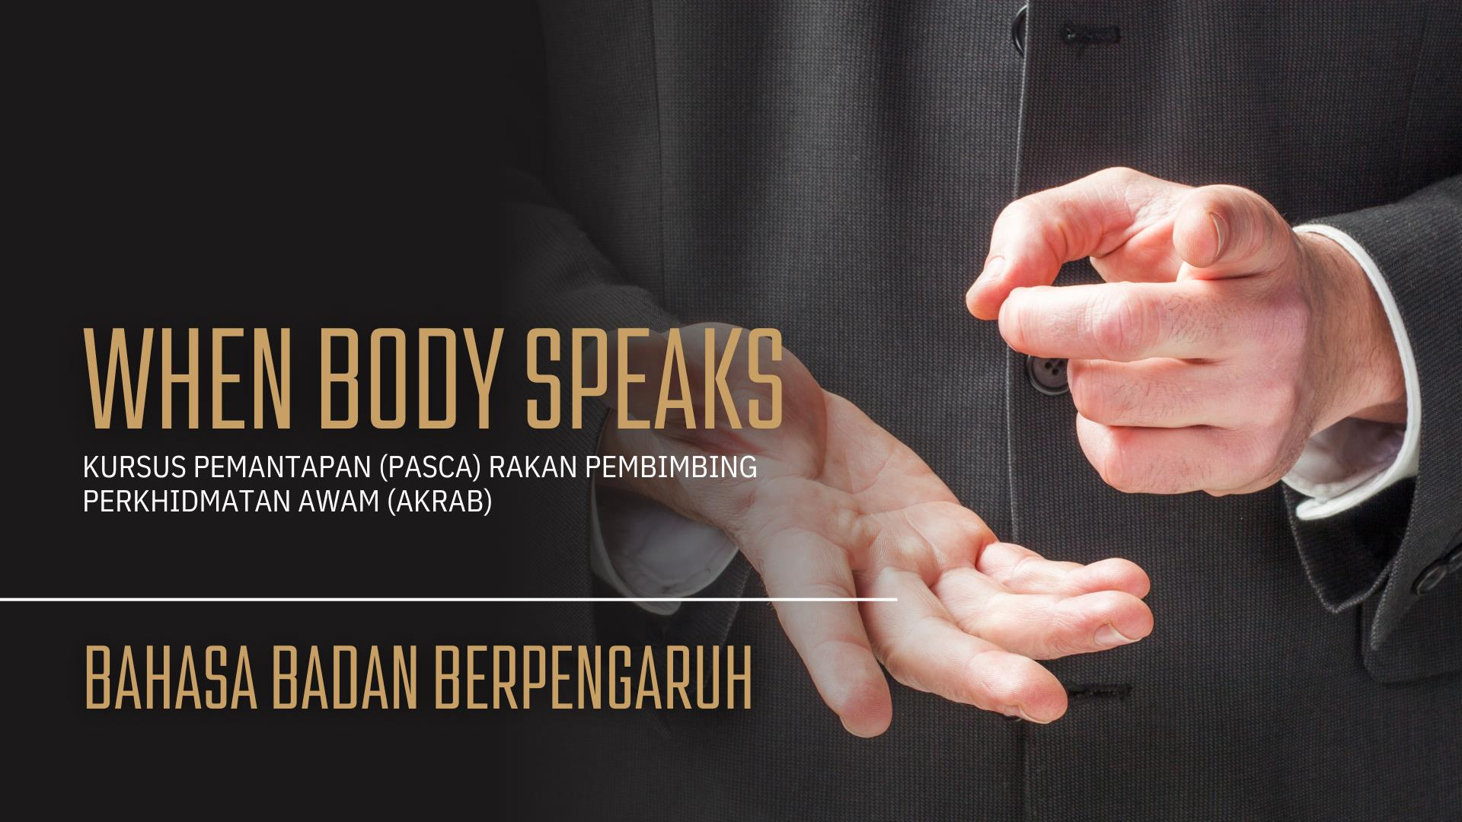

Slide 27
SMILE

Slide 28
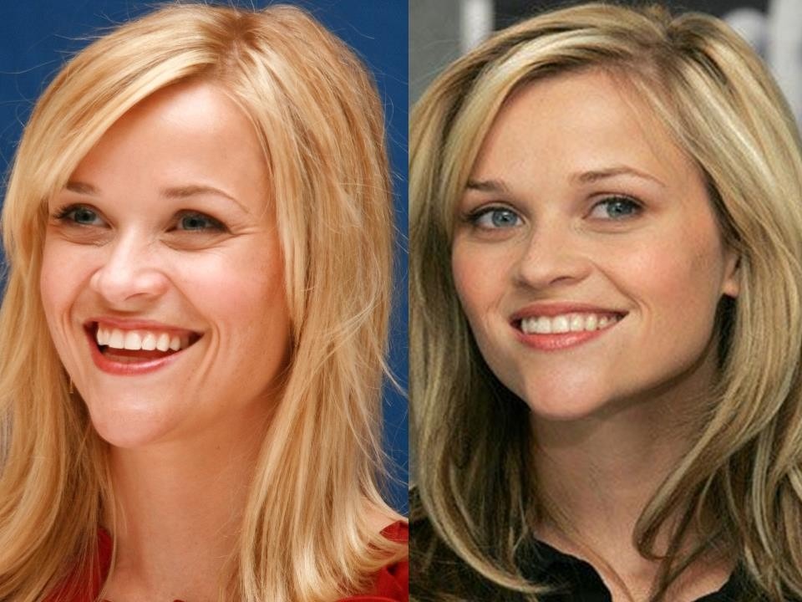

Slide 29
MENGAPA PERLU SENYUM ATAU KETAWA?

Slide 30
EYE CONTACT

Slide 31
PROFESSIONAL
= MAKSIMUM 2x
DORONGAN MINIMA
LAGI BANYAK LAGI BAGUS

Slide 32
NAK NAMPAK BIJAK?

Slide 33
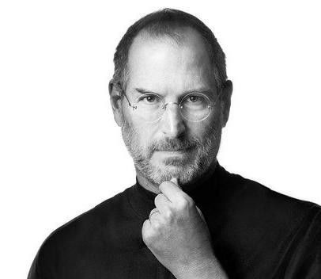

Slide 34
BELLY BUTTON RULES

Slide 35
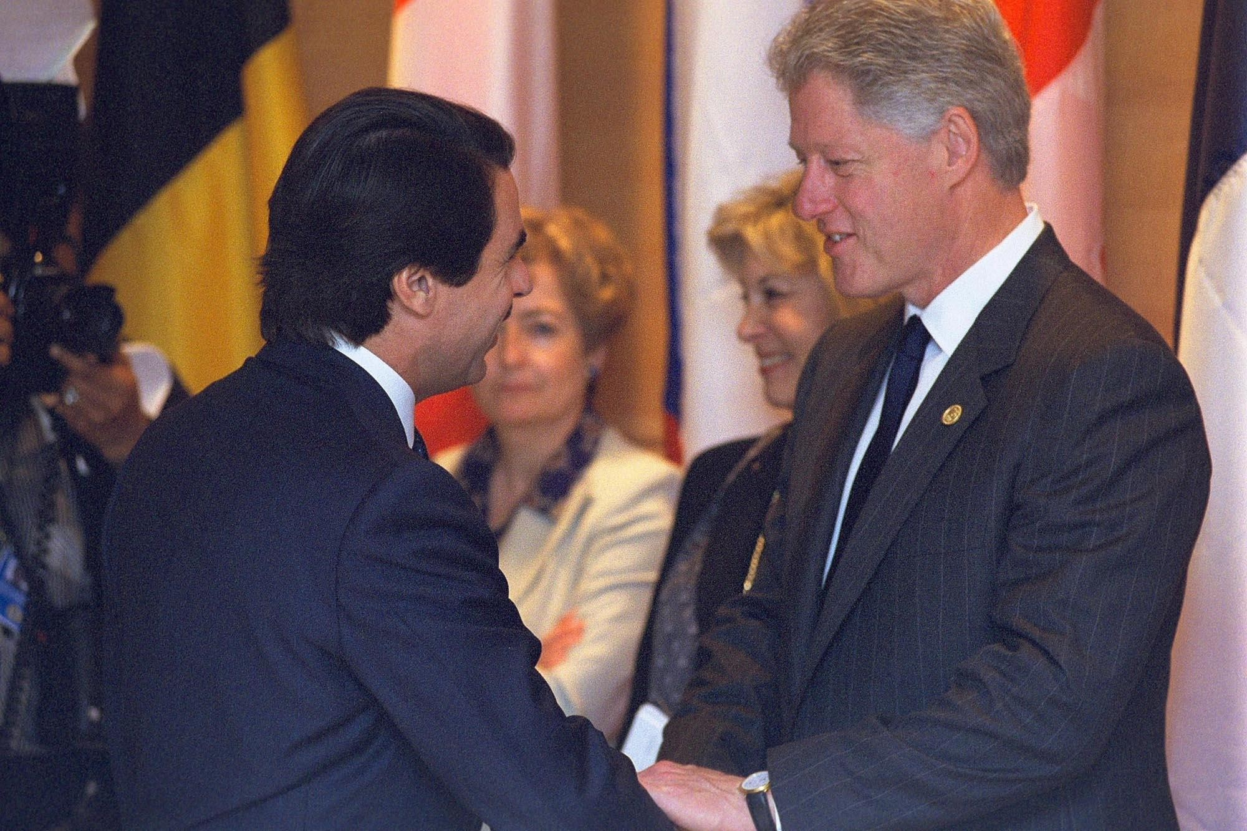

Slide 36
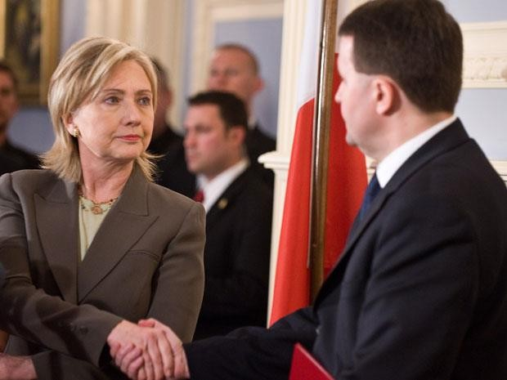

Slide 37
JAMINAN

Slide 38
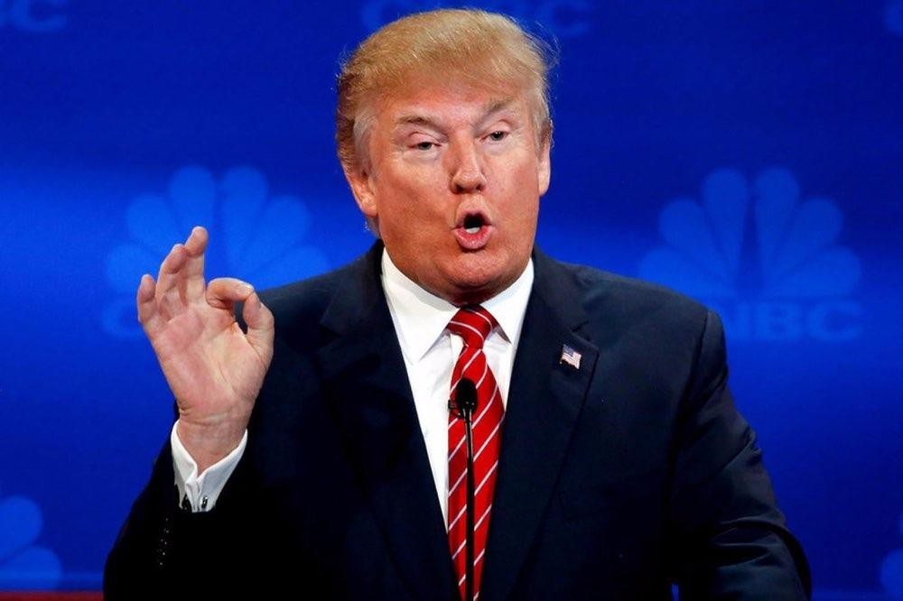

Slide 39


